Slide 1

Handy Questions 7
-
Tell me something interesting!
With the Unusual Mike Rophone

Slide 2
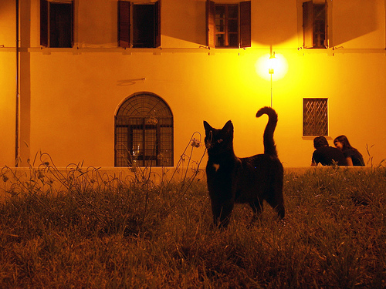


Hello I’m the Unusual Mike Rophone, here’s a good question for you.

Slide 3
¿Puedes decirme algo interesante sobre ti mismo?
Can you tell me something interesting about yourself?

Slide 4
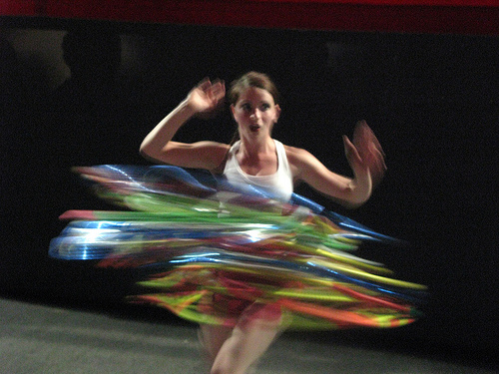


Unfortunately I am busy now, so I have to go. Goodbye.
Por desgracia, hoy estoy muy ocupado, así que me tengo que ir. Adiós

Slide 5
¿Puedes decirme algo interesante sobre ti mismo?
Can you tell me something interesting about yourself?

Slide 6



Soy más ancha por la parte de arriba que por la parte de abajo. Como debe ser.
I am wider at the top than I am at the bottom.
It’s the best way to be.

Slide 7
¿Puedes decirme algo interesante sobre ti mismo?
Can you tell me something interesting about yourself?

Slide 8



Desgraciadamente,
nunca he ido a Canadá.
I have never been to Canada unfortunately.

Slide 9
¿Puedes decirme algo interesante sobre ti mismo?
Can you tell me something interesting about yourself?

Slide 10
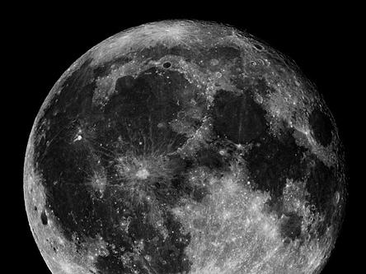


I scare people but I am quite nice really.
Asusto a la gente, pero en realidad soy bueno.

Slide 11
¿Puedes decirme algo interesante sobre ti mismo?
Can you tell me something interesting about yourself?

Slide 12
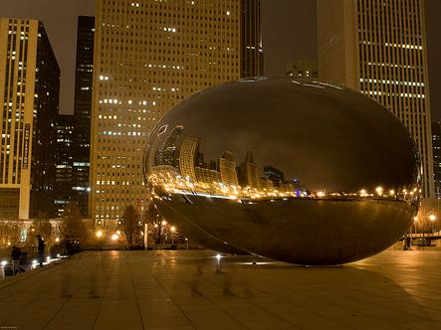


¿Qué soy, un fantasma o una nube? ¿O una nube fantasma? Mwahahaha, nadie lo sabe.
Am I a ghost or a cloud? Or a cloud’s ghost?
Ha Ha, no-one knows.

Slide 13
¿Puedes decirme algo interesante sobre ti mismo?
Can you tell me something interesting about yourself?

Slide 14
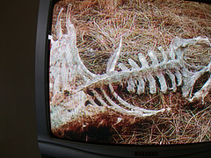


Me como a toda la gente que veo. No tengo amigos.
I eat everyone I see. I have no friends.

Slide 15
Well. I wasn’t ready for that. I have no more questions.

Slide 16














Join us again!

